Slide 1
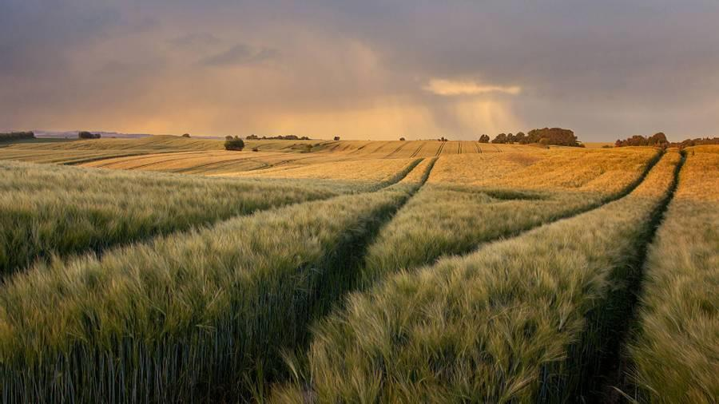
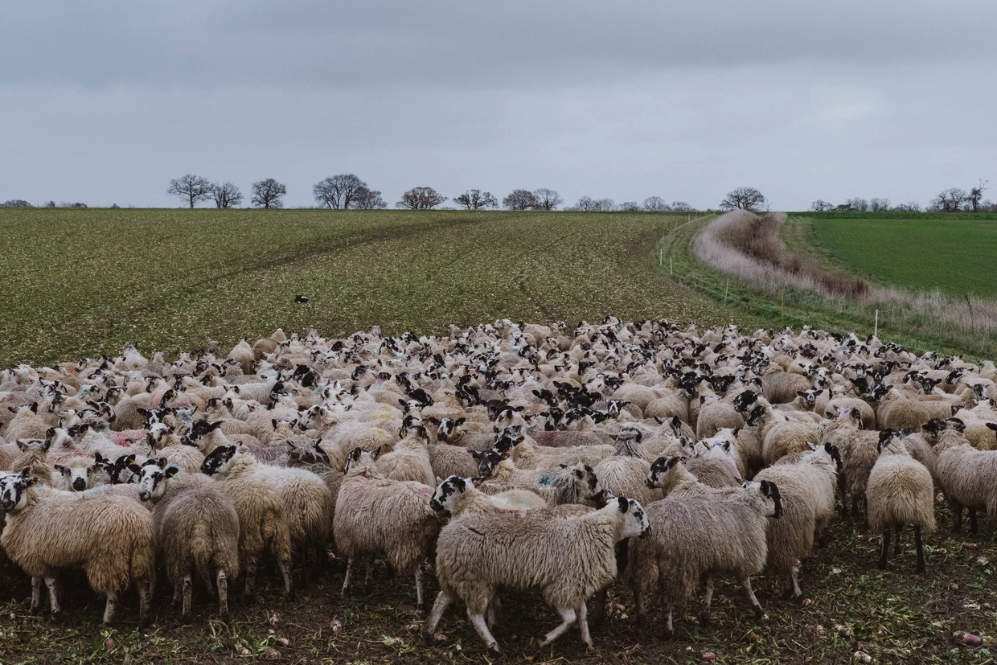
SCHAPEN ZONDER HERDER

Slide 2
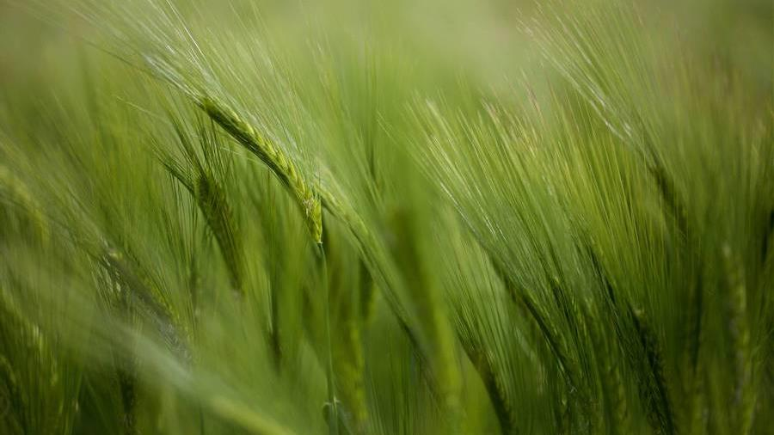

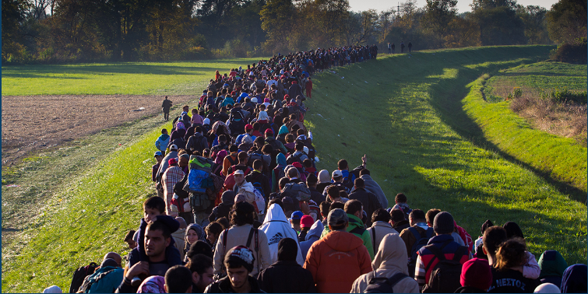
‘Toen Hij de menigte zag, was Hij innerlijk met ontferming bewogen over hen, omdat zij vermoeid en verstrooid waren, zoals schapen die geen herder hebben’ Mattheus 9:36

Slide 3
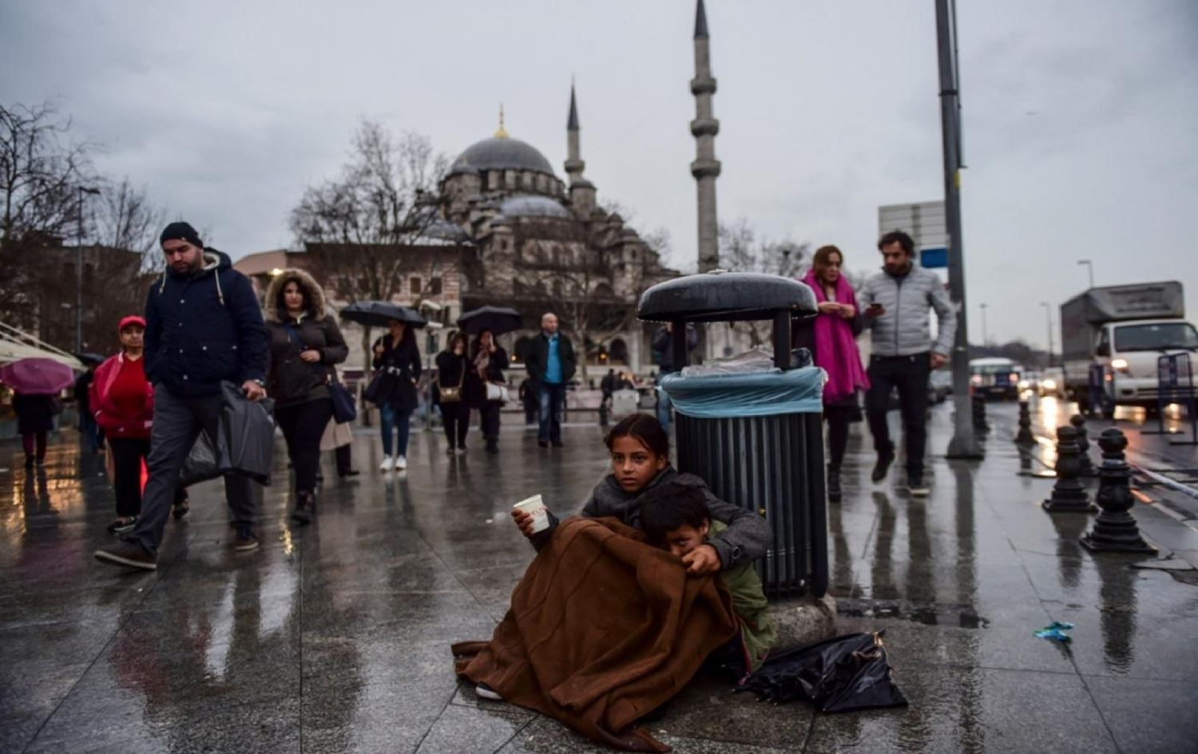
SCHAPEN ZONDER HERDER

Slide 4
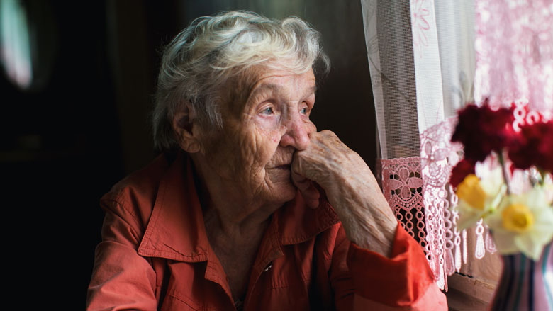
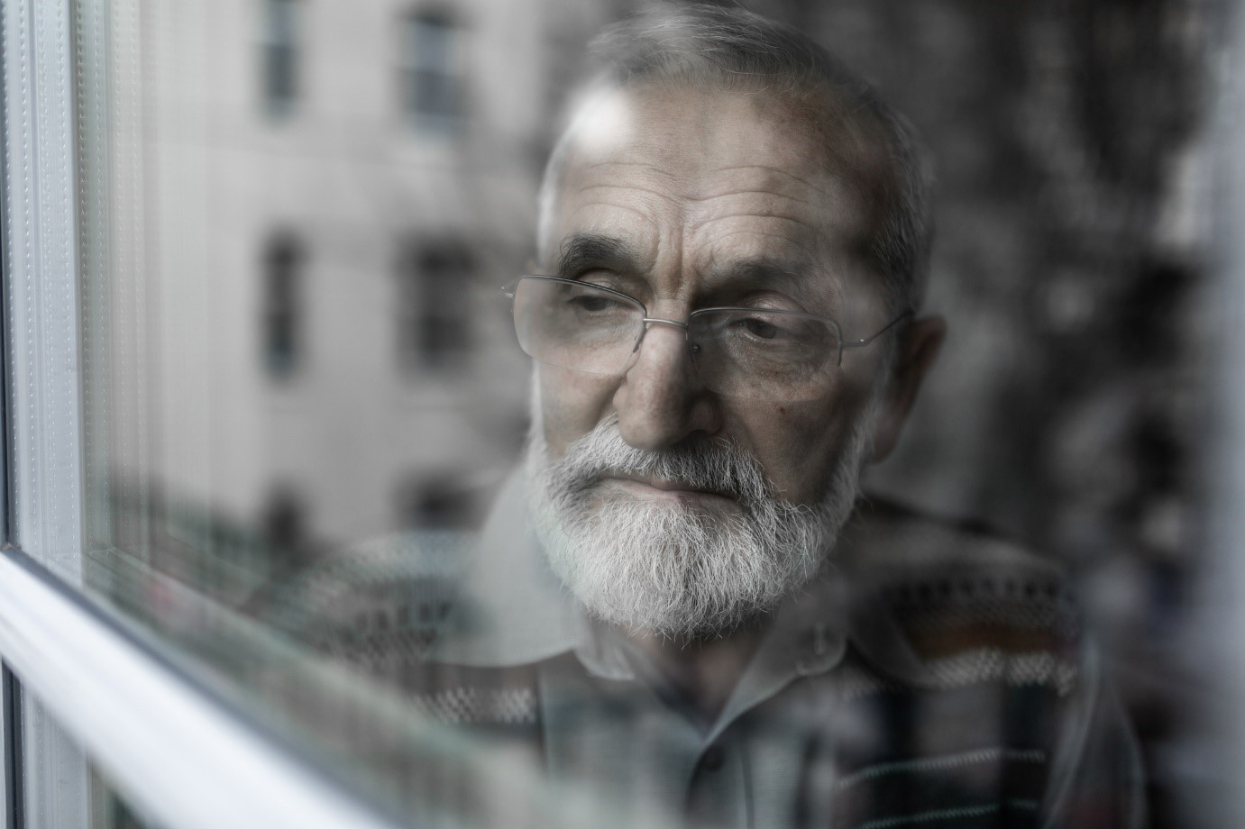
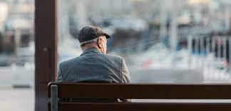
EENZAME OUDEREN

Slide 5

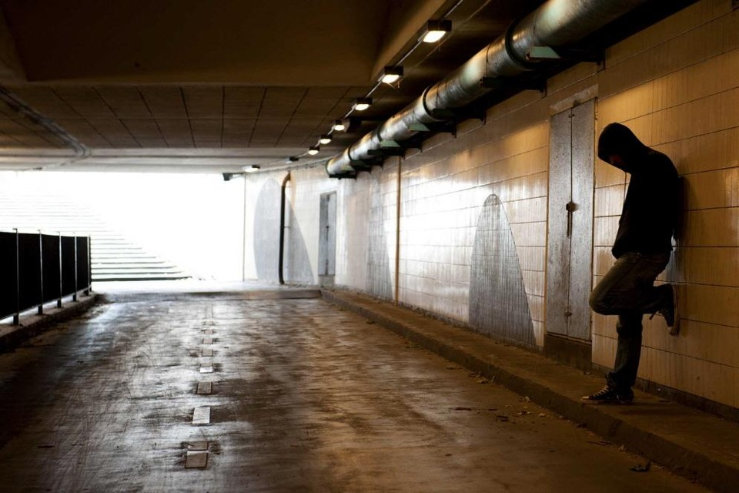
EENZAME jongEREN

Slide 6
JEZUS IS DE GOEDE HERDER
Wat betekent het voor je dat Jezus de goede herder is voor jou en de wereld?
Hoe kijk je naar mensen om je heen?
Ben je bewogen met mensen?
Wat kan jij doen, geven, brengen in deze wereld?
‘Kijk om je heen, de velden zijn al klaar voor de oogst’ (Johannes 4: 35)

